Slide 1
北京市职工互助保障
经办机构综合管理平台
操作培训
北京市职工互助保障服务中心
中国职工保险互助会北京办事处
2023年3月

Slide 2
经办机构综合管理平台
为深入学习贯彻党的二十大精神，加强职工互助保障管理规范，提升信息化服务水平，提高办公效率，按照北京办事处信息化建设总体规划及具体实施计划，办事处自2023年4月起开始启用代办处（经办机构）综合管理平台，逐步实现对组织机构、综合业务、财务管理、会议培训等工作的网络化管理。

Slide 3
通知公告管理 -- 查看各类通知
01
会议与培训管理 -- 会议报名，培训申请
02
功能
保障业务管理 -- 业务材料提交，业务数据查询申请
03
财务管理 -- 预算申报，决算申报，管理费使用
04
05
组织机构管理 -- 机构信息维护，绩效考核
06
资料与信息管理 -- 资料下载，工作信息上报

Slide 4
系统登录
00

Slide 5
在地址栏内输入办事处主页网址：
www.bjszghzbz.org.cn

Slide 6
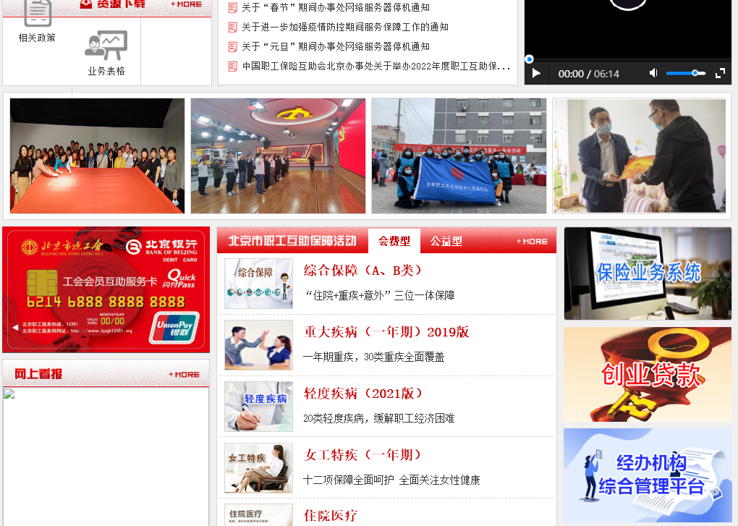
点击经办机构综合管理平台链接，进入系统登陆界面。

Slide 7
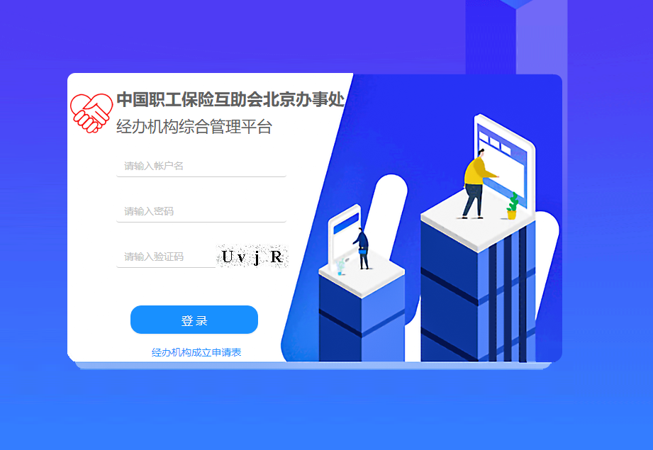
1.输入用户名,密码和验证码
2点击登录进入系统

Slide 8
1.点击密码修改

Slide 9
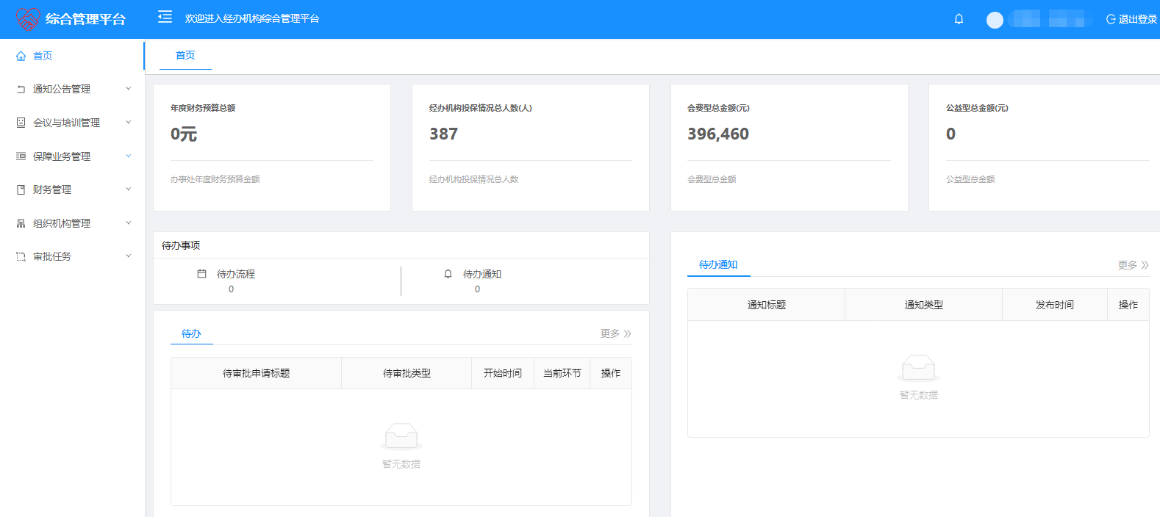

Slide 10
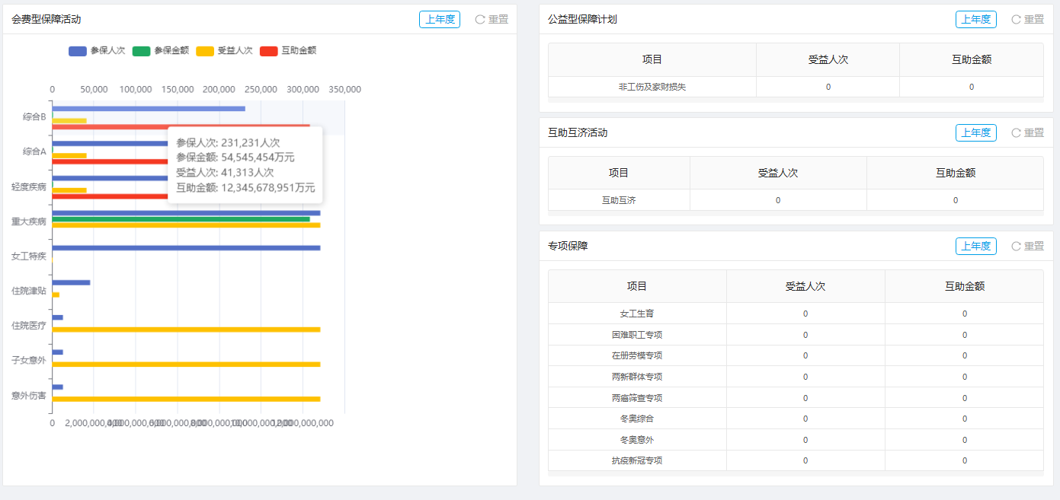

Slide 11
通知公告管理
01

Slide 12
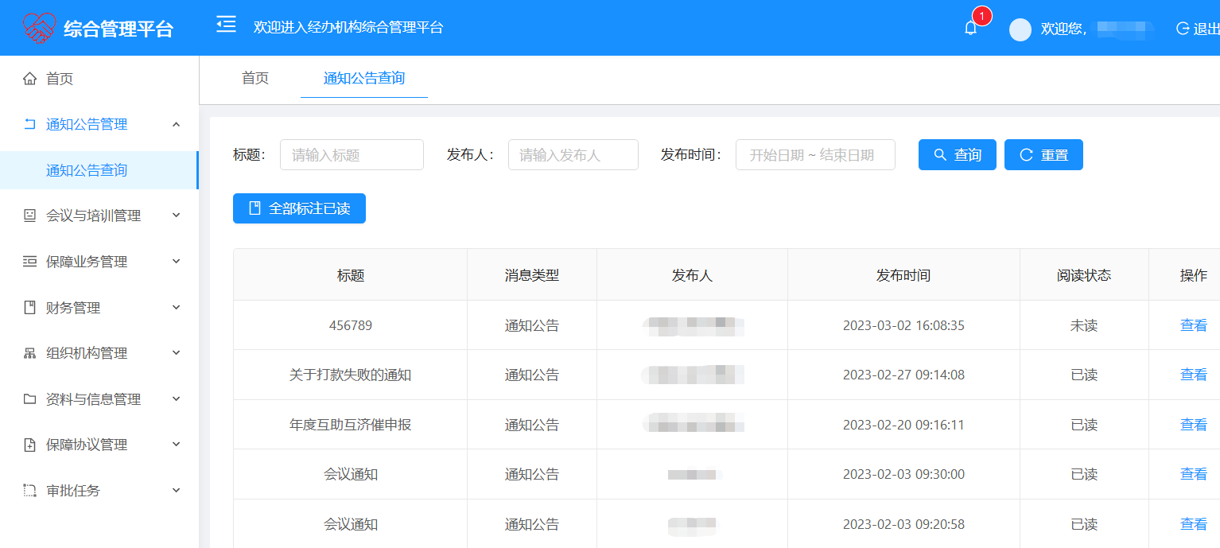
1.点击通知公告查询
2.点击查看按钮

Slide 13
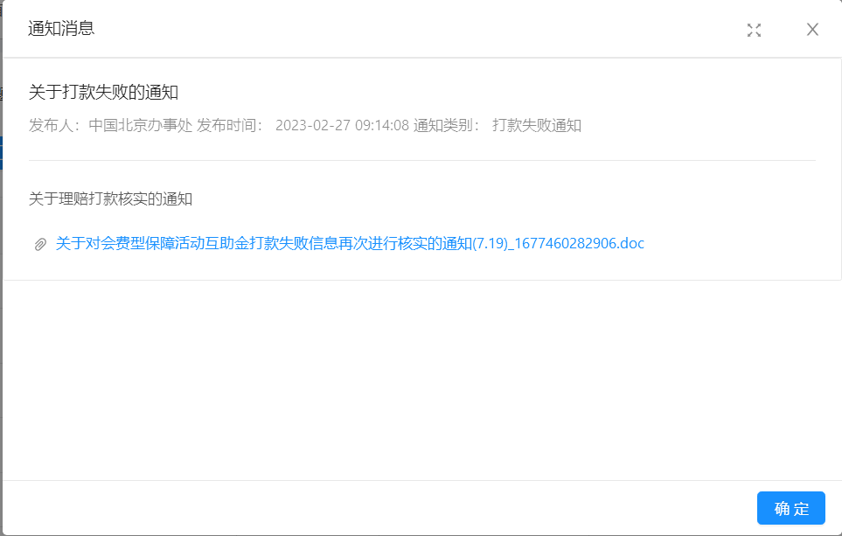
可以查看通知内容，下载通知附件

Slide 14
会议与培训管理
02

Slide 15
2
会议与培训管理——培训会议报名

Slide 16
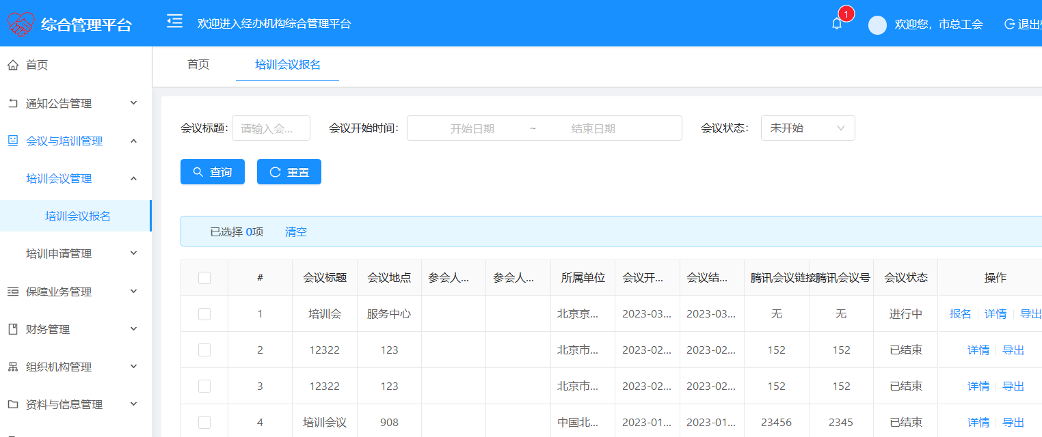
1.点击培训会议报名
2.点击报名按钮

Slide 17
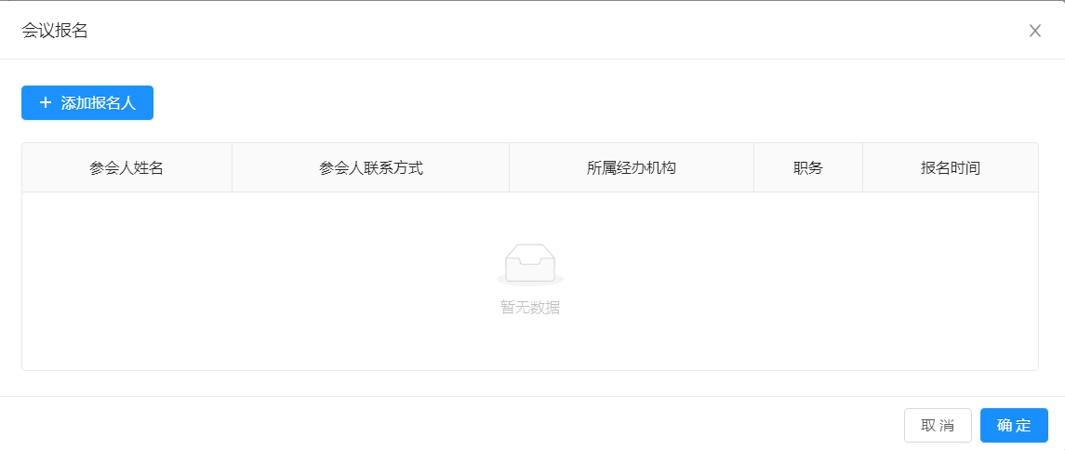
3.点击添加报名人

Slide 18
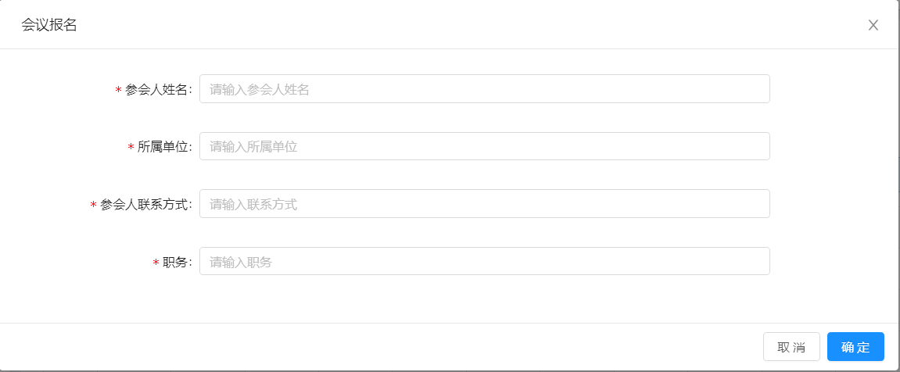
3.填写报名人信息
4.点击确定

Slide 19
可以添加多个报名人员
5.确认报名人员无误后点击确定

Slide 20
2
会议与培训管理——培训申请

Slide 21
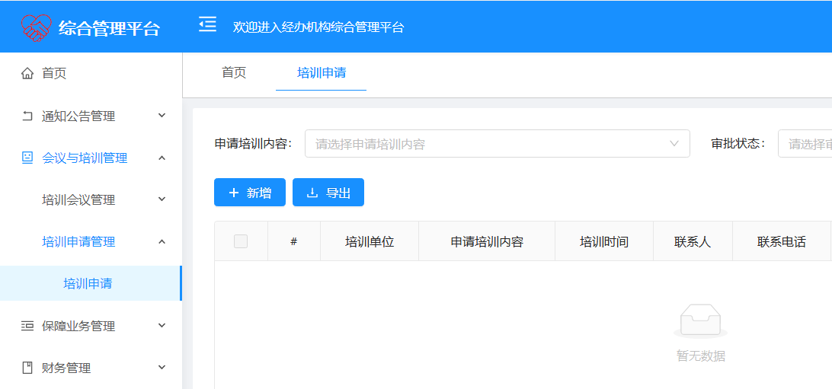
2.点击新增按钮
1.点击培训申请

Slide 22
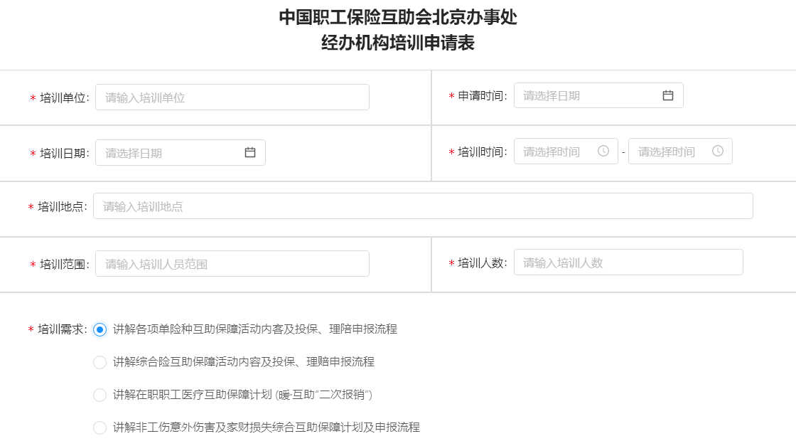
3.填写培训内容

Slide 23
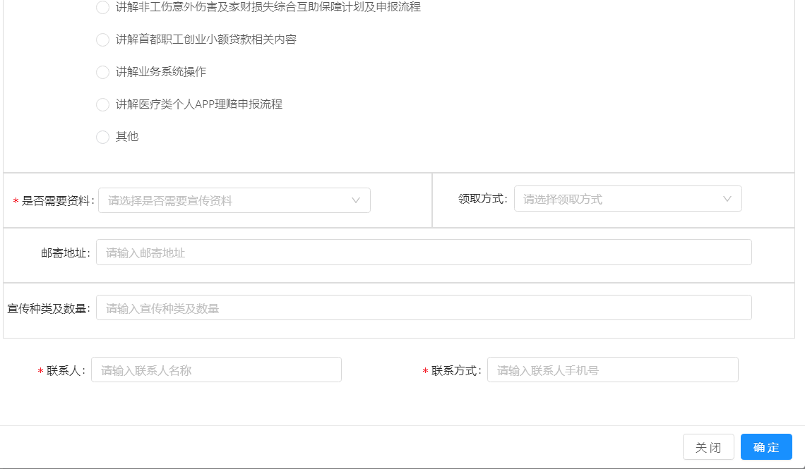
4.点击确定

Slide 24
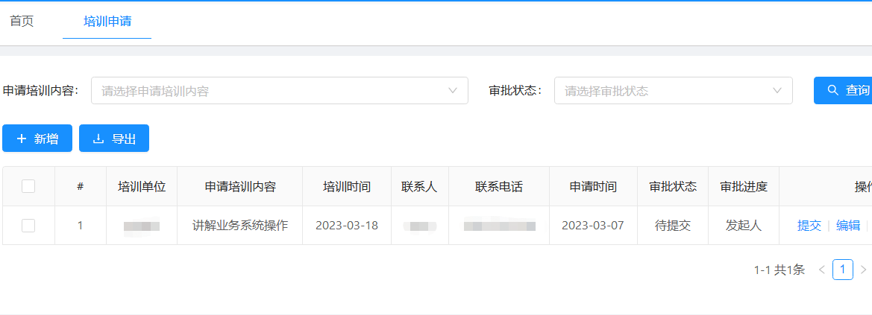
5.确认无误后点击提交

Slide 25
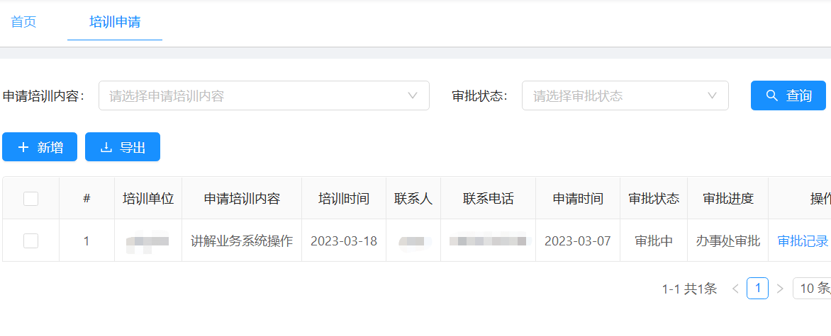
6.等待办事处审批

Slide 26
保障业务管理
03

Slide 27
3
保障业务管理——保单提前终止申请

Slide 28
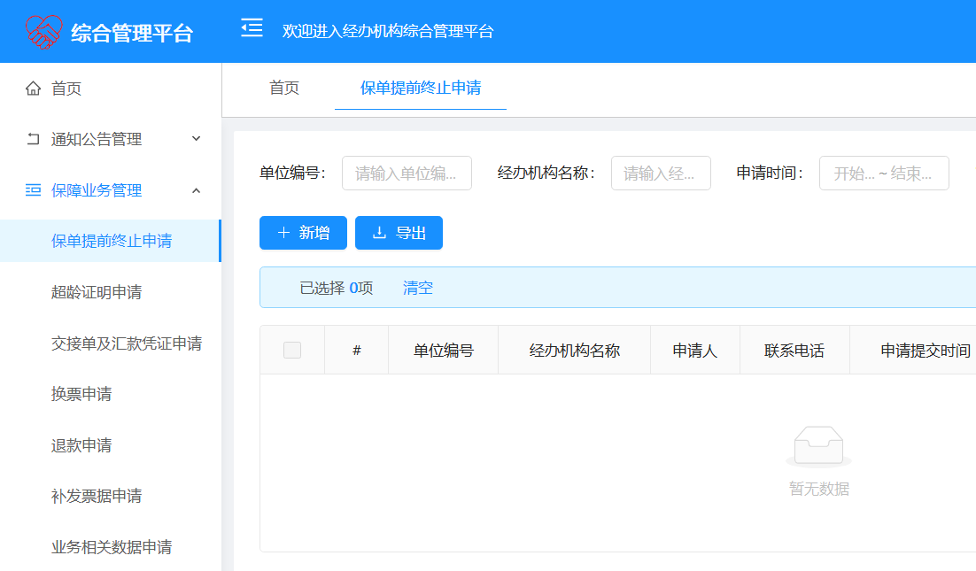
1.点击保单提前终止申请
2.点击新增按钮

Slide 29
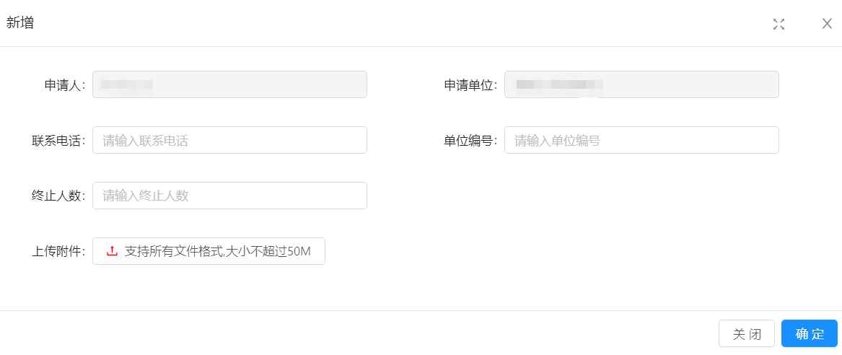
3.填写联系电话、基层单位编号、终止人数
5.点击确定
4.上传终止申请

Slide 30
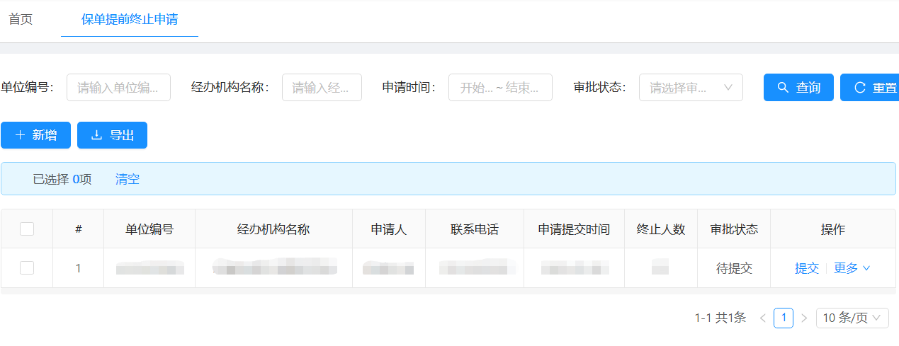
6.确认无误后点击提交

Slide 31
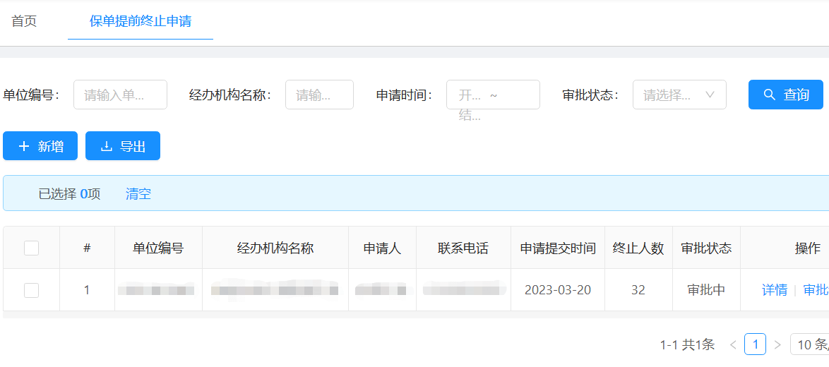
7.等待办事处审批

Slide 32
3
保障业务管理——超龄证明申请

Slide 33
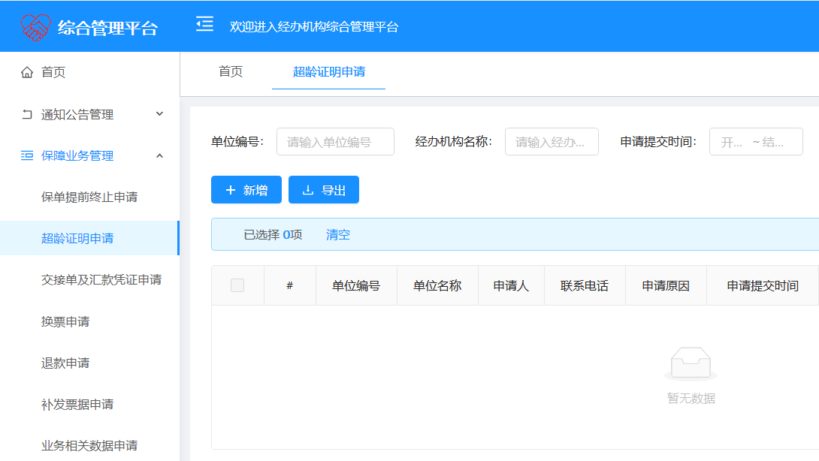
1.点击超龄证明申请
2.点击新增按钮

Slide 34
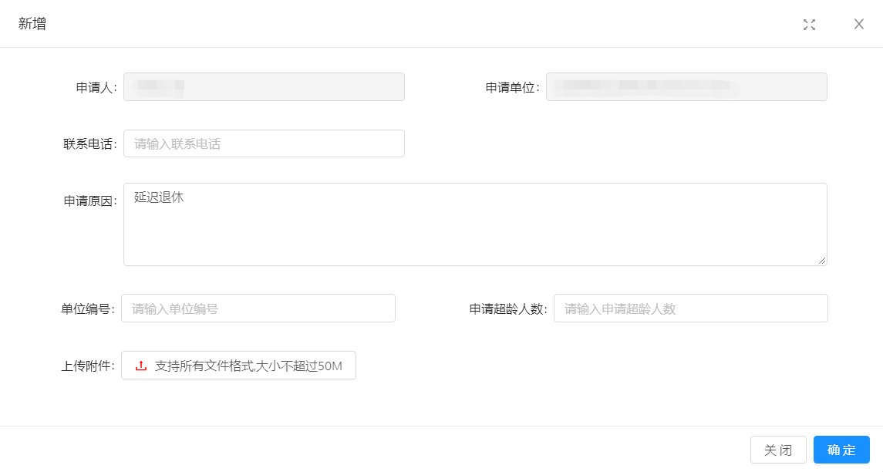
3.填写联系电话、申请原因、基层单位编号、超龄人数
5.点击确定
4.上传相关证明

Slide 35
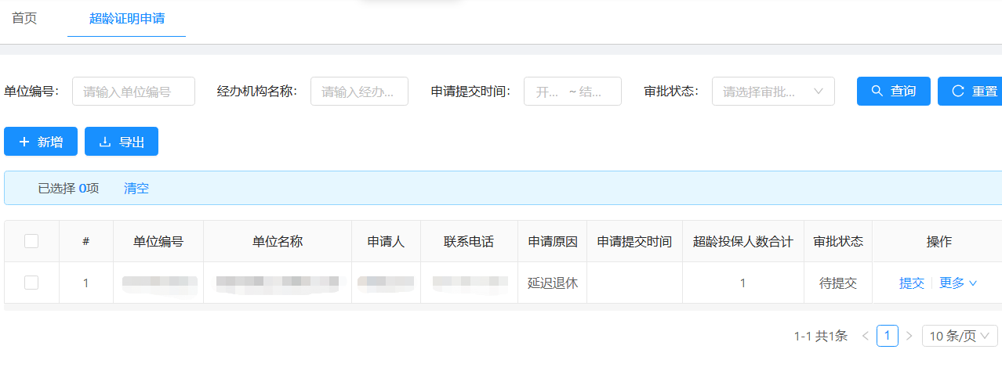
6.确认无误后点击提交

Slide 36
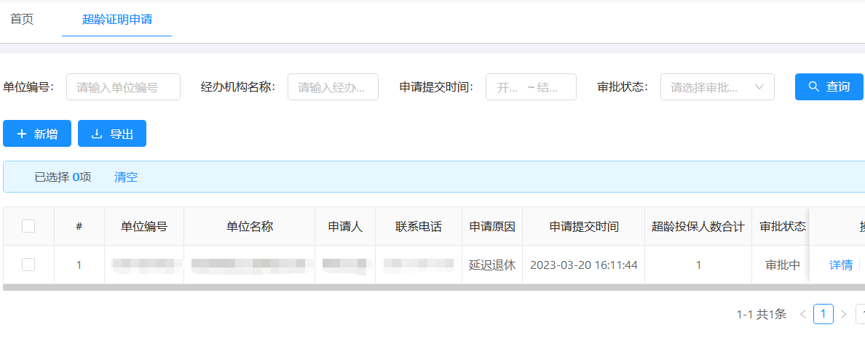
7.等待办事处审批

Slide 37
3
保障业务管理——交接单申请

Slide 38
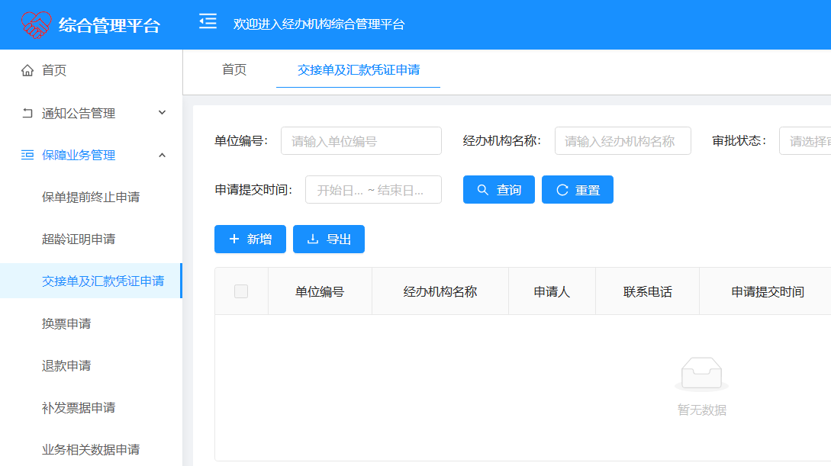
1.点击交接单申请
2.点击新增按钮

Slide 39
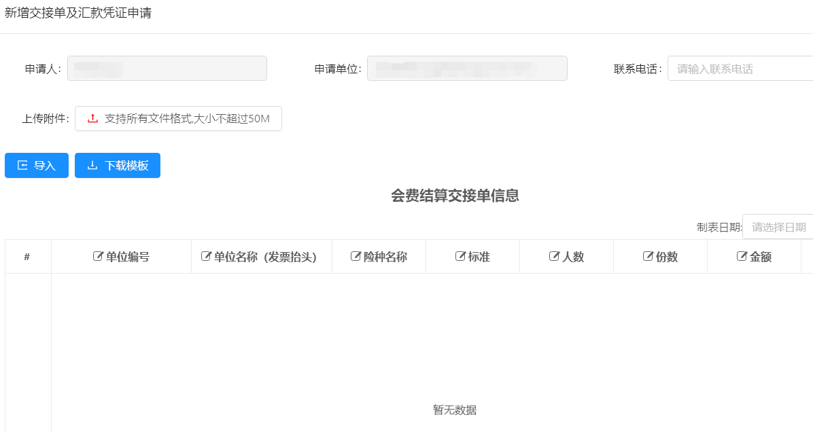
3.填写联系电话
4.上传汇款凭证
5.从保险业务系统中下载导出交接单
6.导入交接单

Slide 40
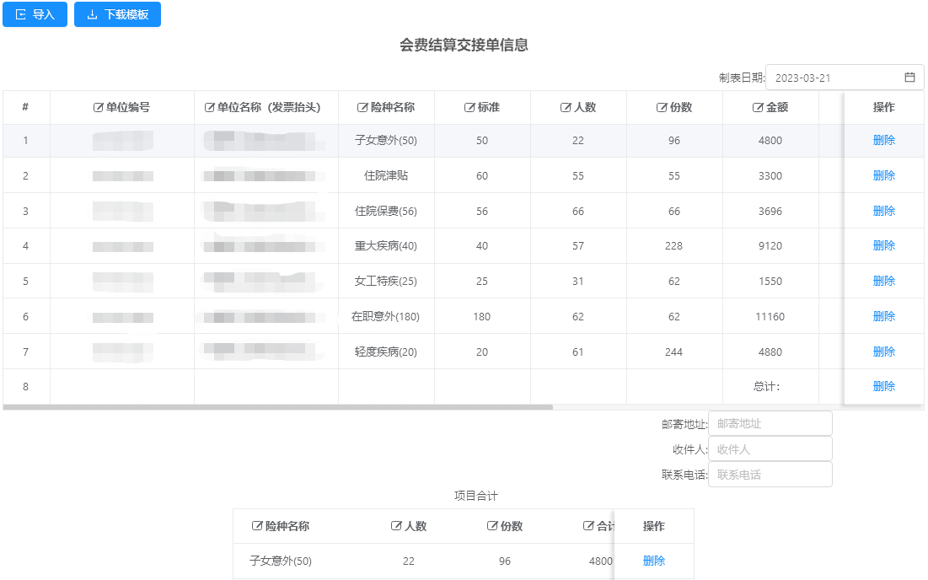
7.导入后可以修改交接单信息

Slide 41
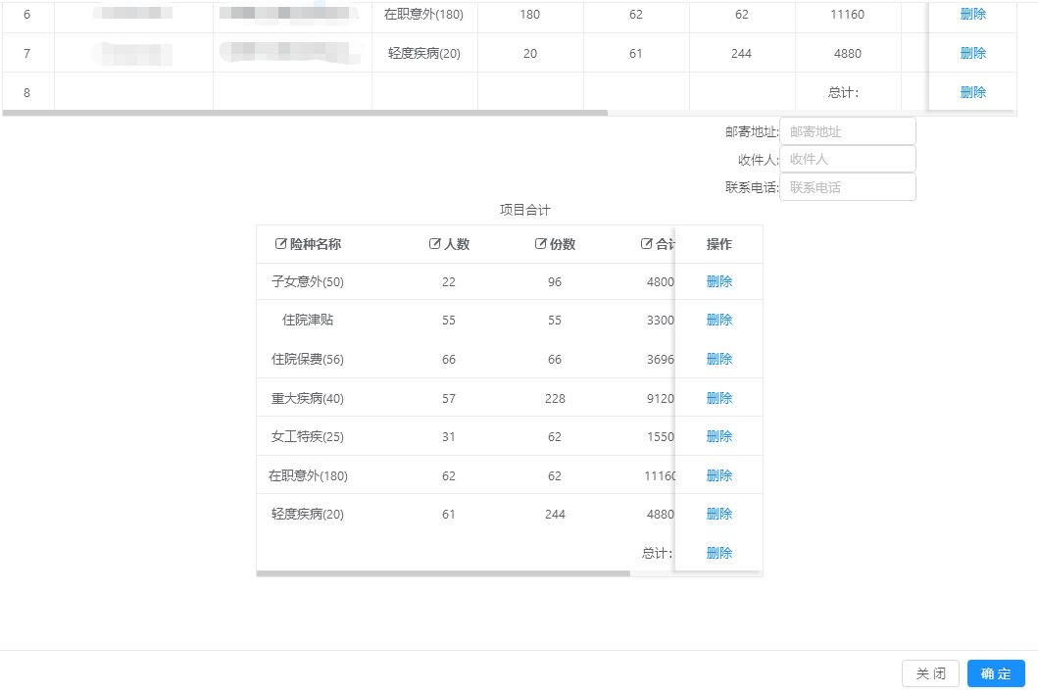
8.确认无误后点击确定

Slide 42
9.确认无误后点击提交

Slide 43
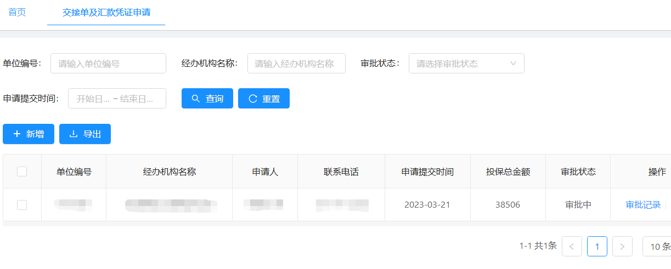
10.等待办事处审批

Slide 44
3
保障业务管理——换票申请

Slide 45
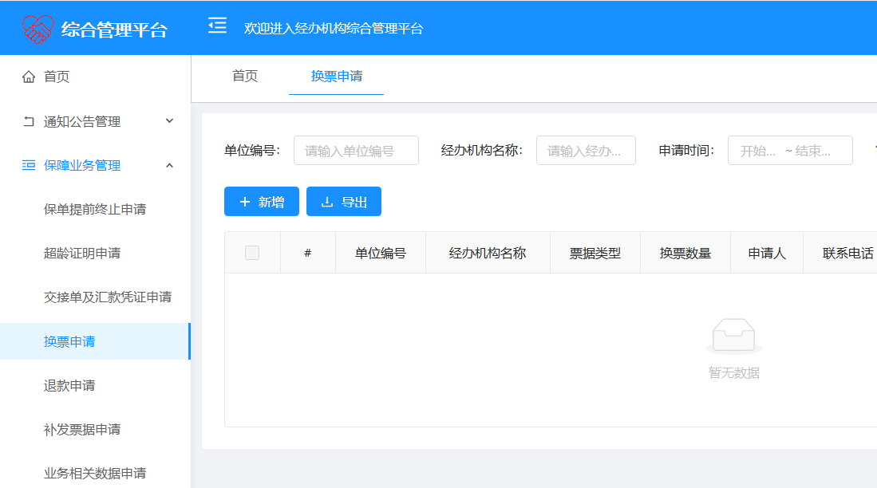
2.点击新增按钮
1.点击换票申请

Slide 46
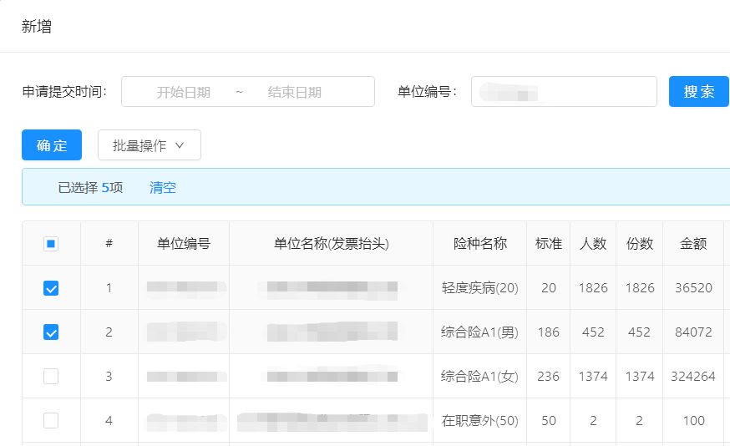
3.填写要换票的单位编号，点击搜索
5.点击确定
4.勾选要换票的票据项

Slide 47
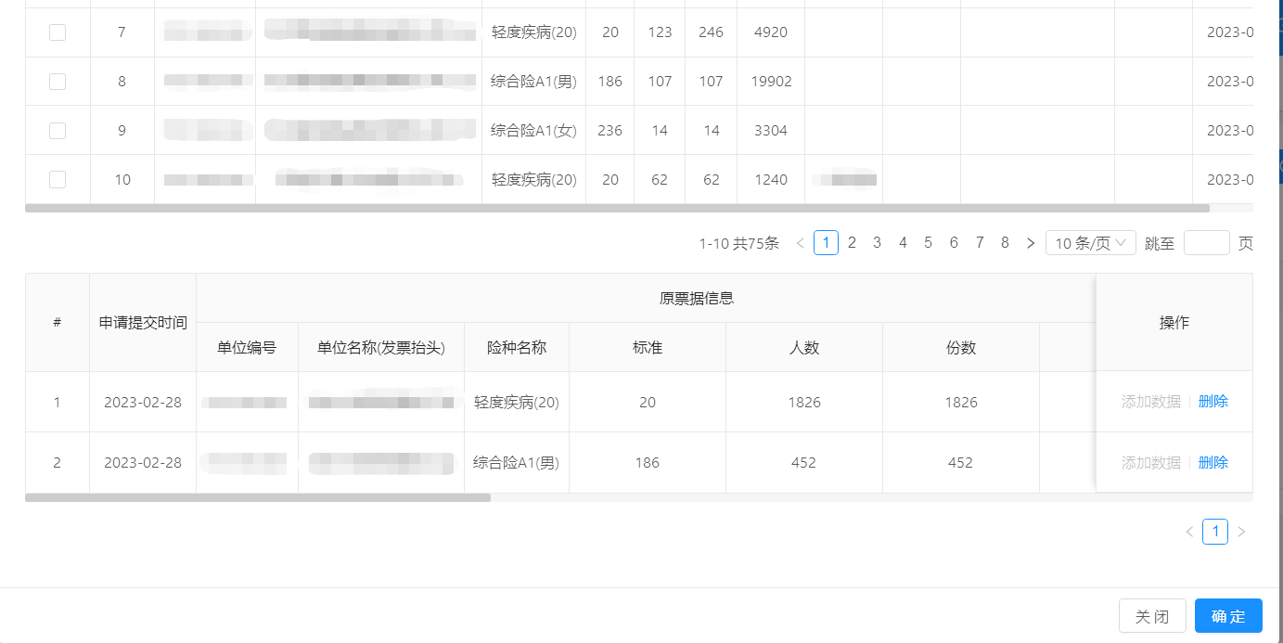
6.向下滚动鼠标滚轮到达票据修改部分

Slide 48
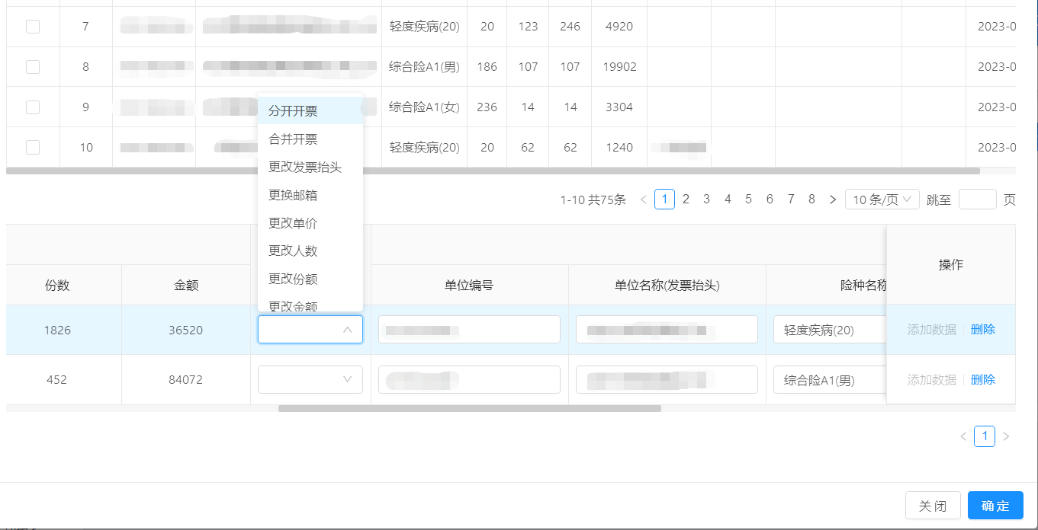
8.选择并填写票据变更内容
9.确认变更后点击确定
7.用鼠标拖动滚动条查看票据信息

Slide 49
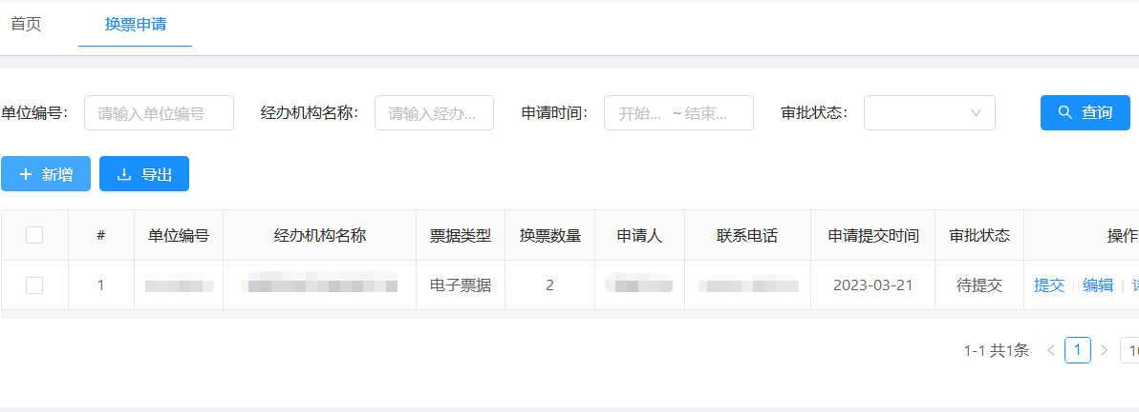
10.确认无误后点击提交

Slide 50
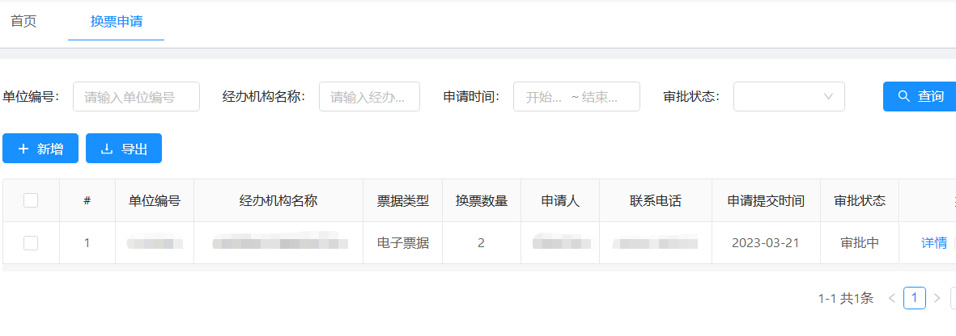
11.等待办事处审批

Slide 51
3
保障业务管理——退款申请

Slide 52
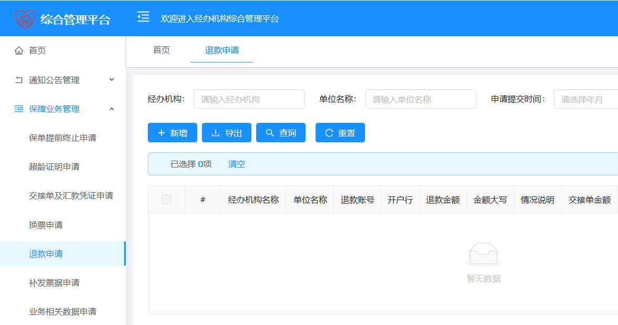
2.点击新增按钮
1.点击退款申请

Slide 53
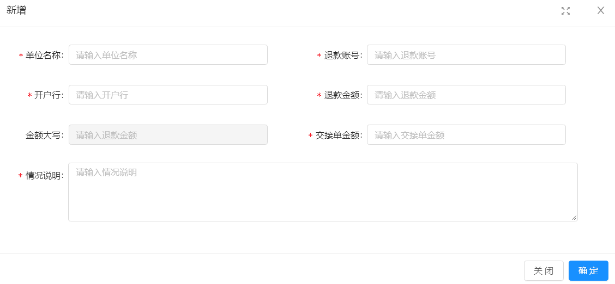
3.填写退款信息
4.点击确定

Slide 54
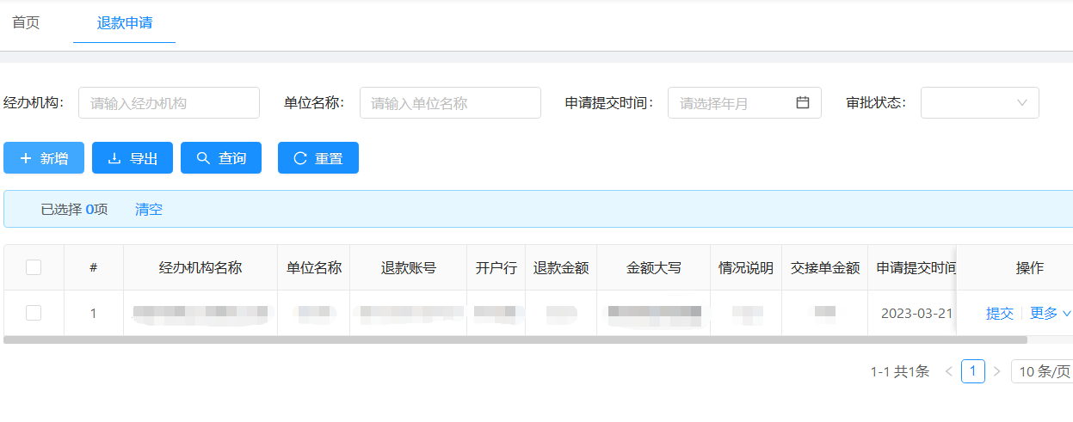
6.确认无误后点击提交

Slide 55
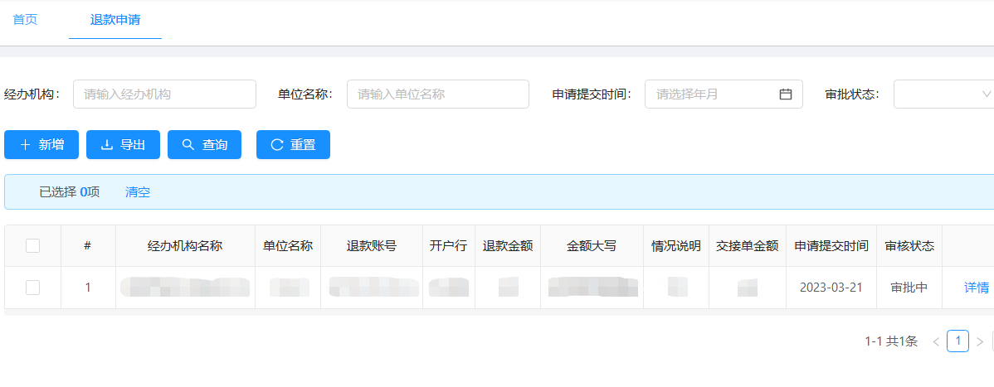
7.等待办事处审批

Slide 56
3
保障业务管理——补票申请

Slide 57
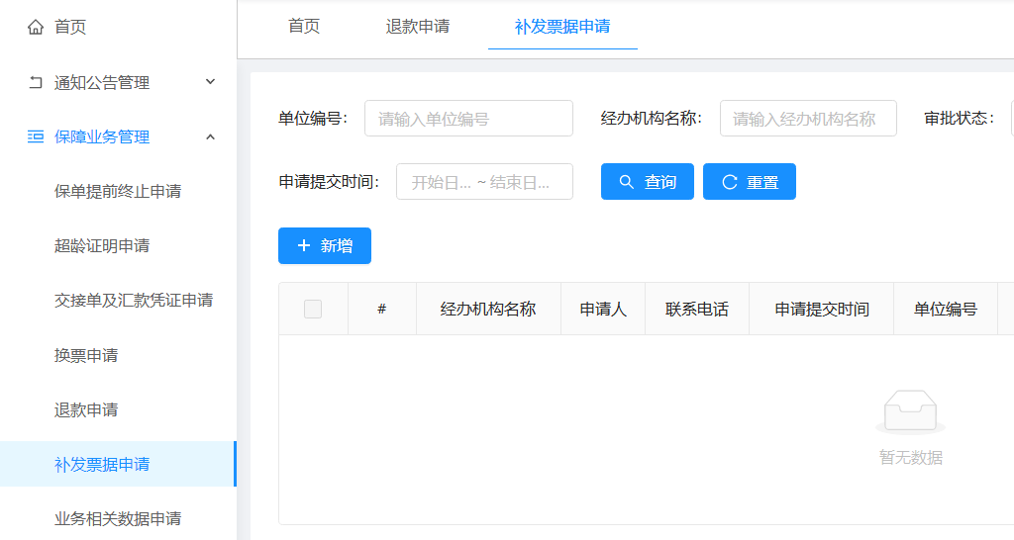
2.点击新增按钮
1.点击补票申请

Slide 58
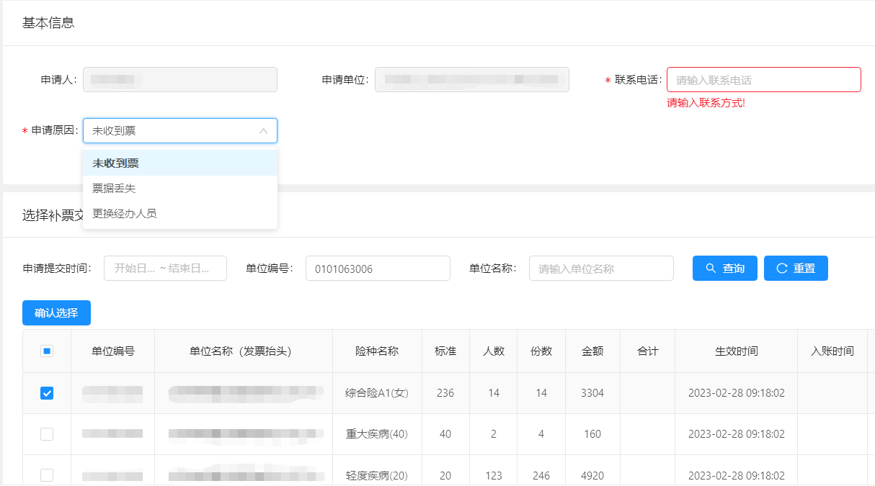
3.填写联系电话
4.填写申请原因
5.填写要补票的单位编号，点击查询
7.点击确定
6.勾选要补票的票据项

Slide 59
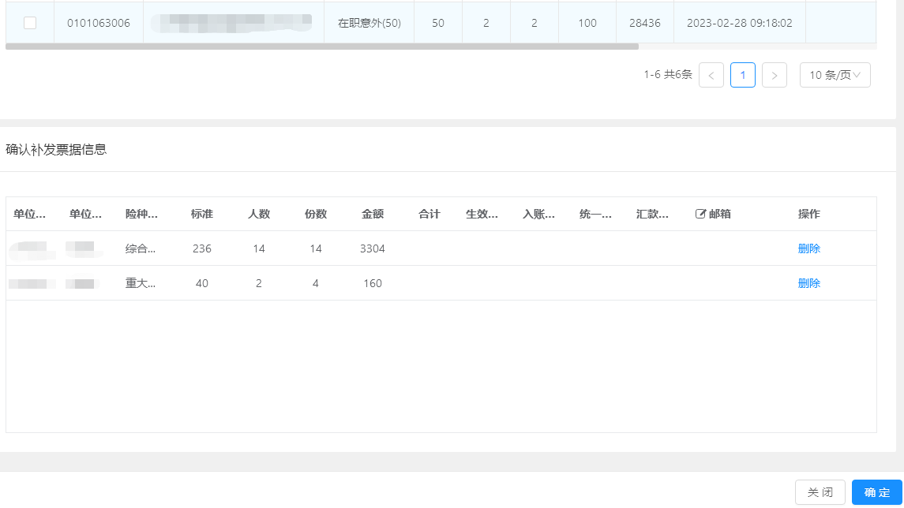
8.向下滚动鼠标滚轮确认补票信息
9.点击确定

Slide 60
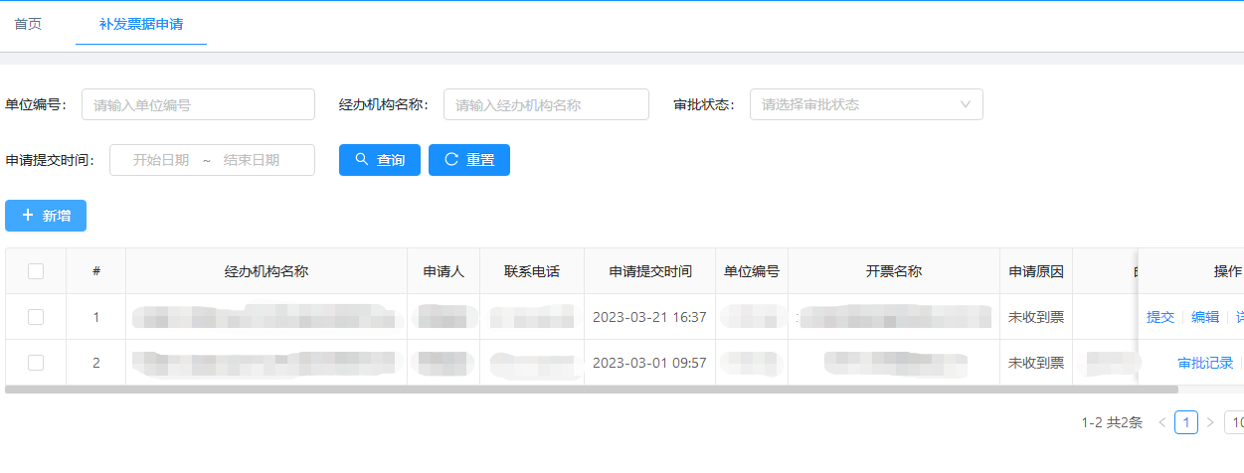
10.确认无误后点击提交

Slide 61
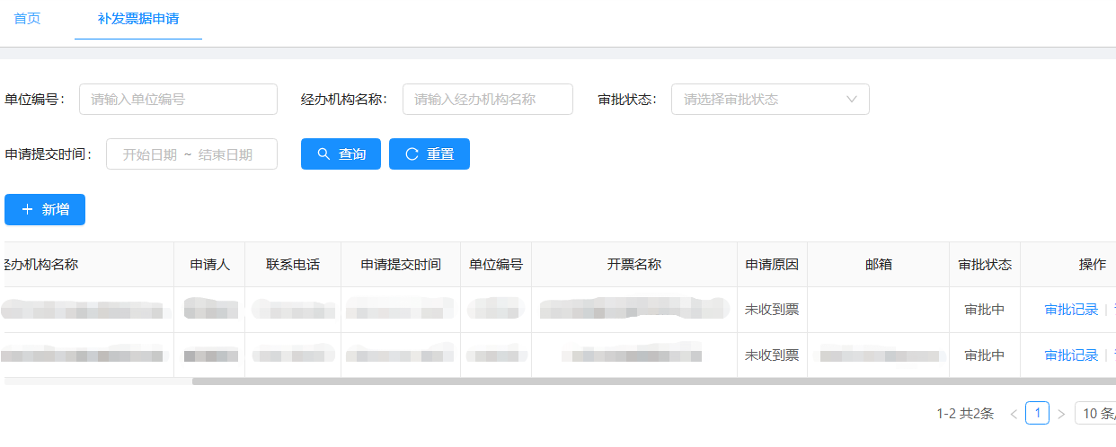
11.等待办事处审批

Slide 62
3
保障业务管理——数据申请

Slide 63
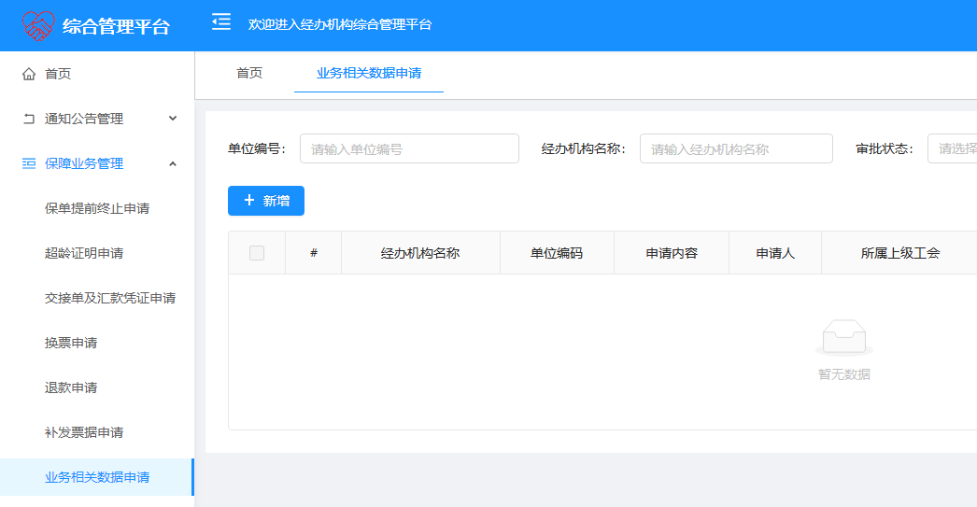
2.点击新增按钮
1.点击业务相关数据申请

Slide 64
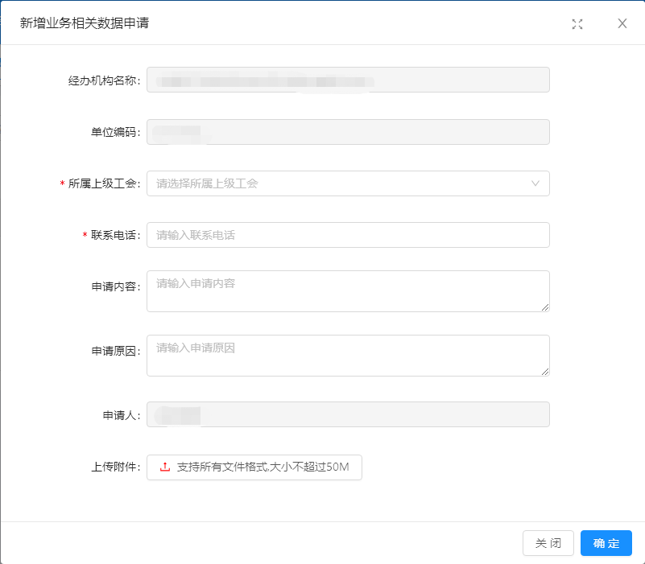
3.填写数据申请内容
5.点击确定
4.上传相关文件

Slide 65
6.确认无误后点击提交

Slide 66
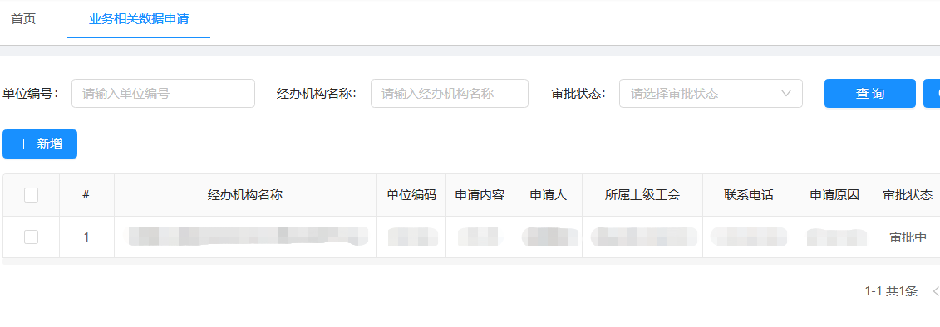
7.等待办事处审批

Slide 67
财务管理
04

Slide 68
4
财务管理——预算申报

Slide 69
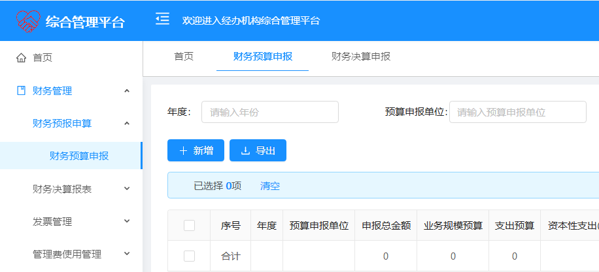
1.点击财务预算申报
2.点击新增按钮

Slide 70
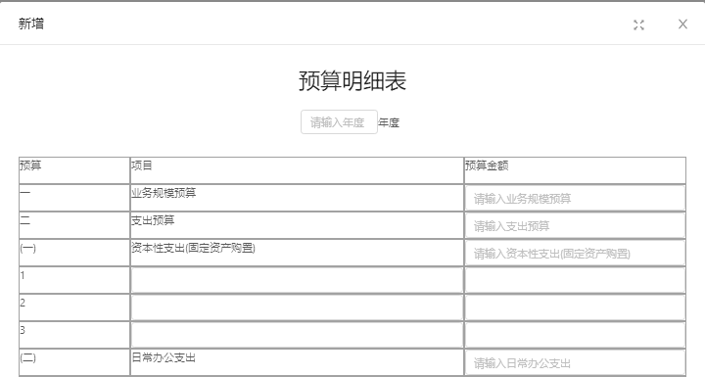
3.填写预算年度
4.填写预算金额

Slide 71
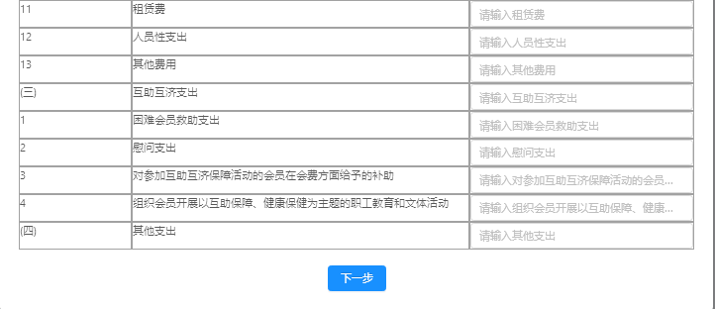
5.点击下一步

Slide 72
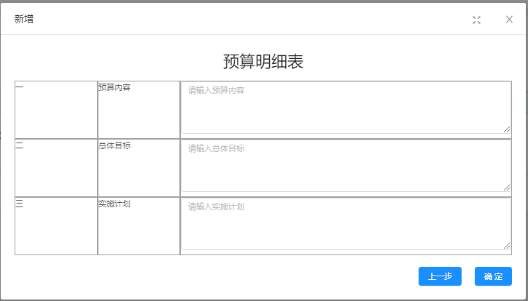
预算金额在30万以上的，需要填写预算内容、总体目标和实施计划
6.点击确定

Slide 73
7.确认无误后点击提交

Slide 74
4
财务管理——决算申报

Slide 75
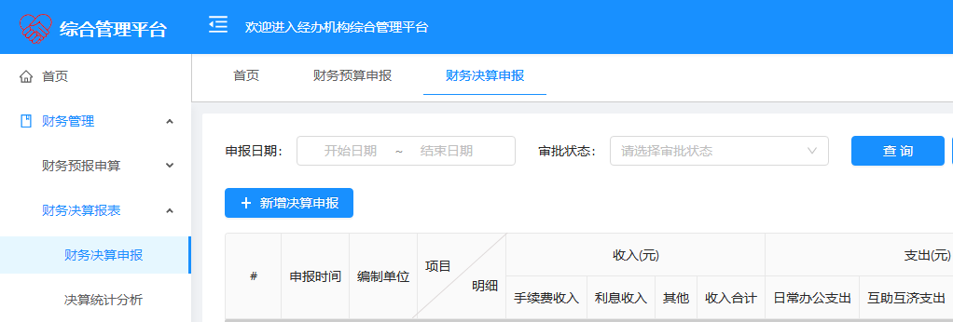
1.点击财务决算申报
2.点击新增决算申报

Slide 76
3.填写业务活动表的业务时间
4.填写本年业务金额

Slide 77
5.点击预算执行率明细表
6.填写预算执行年度
7.点击查询

Slide 78
8.点击资产负债表
9.填写业务时间
10.填写资产负债表

Slide 79
11.点击固定资产明细表
12.点击新增
13.填写资产明细

Slide 80
14.点击保存

Slide 81
15.确认无误后点击提交

Slide 82
4
财务管理——管理费使用

Slide 83
2.点击管理费申请
1.点击管理费使用申请

Slide 84
填写管理费回拨申请表
3.点击确定

Slide 85
4.确认无误后点击提交

Slide 86
4
财务管理——管理费退回

Slide 87
2.点击新增
1.点击管理费退回

Slide 88
填写管理费使用退回表
3.点击保存

Slide 89
4.等待办事处确认

Slide 90
组织机构管理
05

Slide 91
5
组织机构管理——基础信息维护

Slide 92
2.点击基础信息修改
1.点击基础信息维护

Slide 93
3.填写变更后信息
4.点击保存

Slide 94
5
组织机构管理——信息变更申请

Slide 95
2.点击新增
1.点击信息变更申请

Slide 96
3.填写变更信息
4.上传照片和附件
5.点击确定

Slide 97
6.确认无误后点击提交

Slide 98
7.等待办事处审批

Slide 99
5
组织机构管理——考核机构自评

Slide 100
2.点击新建自评分
1.点击考核机构自评

Slide 101
3.选择考核年度
4.填写指标完成情况和自评分
5.点击确定

Slide 102
资料与信息管理
06

Slide 103
5
资料与信息管理——资料下载

Slide 104
2.点击查看按钮
1.点击资料下载

Slide 105
可以下载培训资料

Slide 106
5
资料与信息管理——信息上报

Slide 107
2.点击新增工作信息
1.点击信息上报

Slide 108
3.填写工作信息内容
6.点击确定
4.上传附件
5.点击确定

Slide 109
联系方式
在使用过程中，若遇到技术、业务等问题，请咨询办事处相关部门。
业务办理咨询： 组织机构部 67687655
财务管理部 67688217
业务受理部 67658865
平台使用操作咨询： 信息技术部 67681059

Slide 110
感谢您对职工 互助保障事业的大力支持！

